Slide 1
第七章 平行线的证明
1 为什么要证明

Slide 2
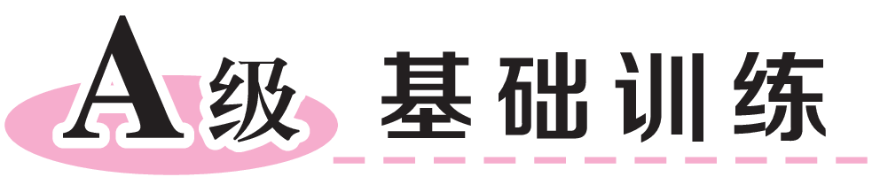
1. 用锯锯木，锯会发热；用锉锉物，锉会发热；在石头上磨
刀，刀会发热，所以物体摩擦会发热.得出此结论运用的方法是
（ C ）
C
A. 观察 | B. 实验 | C. 归纳 | D. 类比

Slide 3
A
2. 下列结论正确的是（ A ）
A. 全等三角形的对应角相等
B. 对应角相等的两个三角形全等
C. 有两条边和一个角对应相等的两个三角形全等
D. 若两个角相等，则这两个角一定是对顶角

Slide 4
3. 春季，甲流来袭，某市疾控中心对三位有咳嗽症状的市民
甲、乙、丙进行调查，与三位市民有如下对话.
甲说：“我得甲流了，需要休息.”
乙说：“我肯定没有得甲流，请让我回去工作.”
丙说：“甲没有得甲流，不要被他骗了.”
若这三人中只有一人说的是真话且只有一位市民得甲流，则得
甲流的人是（ A ）
A
A. 乙 | B. 丙
C. 甲 | D. 无法判断

Slide 5
4. 小红下午放学回家自己煮面条吃，有下面几道工序：①洗
锅、盛水2min；②洗菜3min；③准备面条及佐料4min；④用锅
把水烧开8min；⑤用烧开的水煮面条和菜要3min.以上各工序除
④外，一次只能进行一道工序，小红要将面条煮好，最少
用 min.
13

Slide 6
5. 某校九年级四个班的代表队准备举行篮球友谊赛.甲、乙、
丙三名同学预测比赛的结果如下：
甲说：“902班得冠军，904班得第三.”
乙说：“901班得第四，903班得亚军.”
丙说：“903班得第三，904班得冠军.”
赛后得知，三人都只猜对了一半，则得冠军的是 班.
902

Slide 7
6. A，B，C，D这4人进行游泳比赛，赛前4名选手进行了如下
预测.
A说：“我肯定得第一名.”
B说：“我绝对不会得最后一名.”
C说：“我不可能得第一名，也不会得最后一名.”
D说：“那只有我是最后一名！”
比赛揭晓后，发现他们之中只有一位预测错误，预测错误的人
是 ⁠.
A

Slide 8
7. 在学习中，小明发现：当 n ＝1，2，3时， n²－6 n 的值都是负
数.于是小明猜想：当 n 为任意正整数时， n²－6 n 的值都是负
数.小明的猜想正确吗？请简要说明你的理由.
解：不正确.理由如下：
（方法一）利用反例证明：例如，当 n ＝7时， n²－6 n ＝7＞0.
（方法二） n²－6 n ＝ n （ n －6），当 n ≥6时， n²－6 n ≥0.

Slide 9
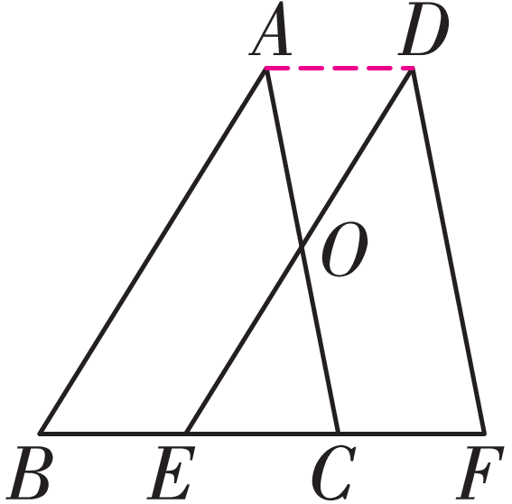
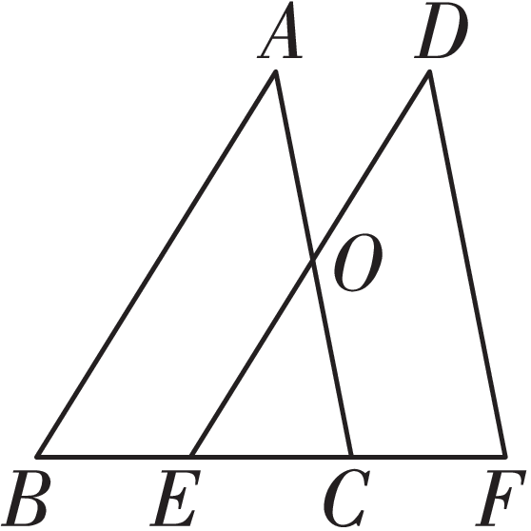
8. 如图，△ DEF 是将△ ABC 沿 BC 边平移而得到的，且 DE 经过
AC 边的中点 O . 问：点 O 一定是 DE 边的中点吗？如果是，请证
明；如果不是，请说明理由.
解：是.证明如下：
如答图，连接 AD ，易证△ AOD ≌△ COE ，
所以 DO ＝ OE ，即点 O 是 DE 边的中点.
答图

Slide 10

9. 天干地支纪年法是上古文明的产物，又称节气历或中国阳
历.有十天干与十二地支，如下表：
天干 | 甲 | 乙 | 丙 | 丁 | 戊 | 己 | 庚 | 辛 | 壬 | 癸
 | 4 | 5 | 6 | 7 | 8 | 9 | 0 | 1 | 2 | 3
地支 | 子 | 丑 | 寅 | 卯 | 辰 | 巳 | 午 | 未 | 申 | 酉 | 戌 | 亥
 | 4 | 5 | 6 | 7 | 8 | 9 | 10 | 11 | 12 | 1 | 2 | 3

Slide 11
算法如下：先用年份的尾数查出天干，再用年份除以12的余数
查出地支.如2008年，尾数8为戊，2008除以12余数为4，4为
子，所以2008年就是戊子年，则2024年是 年（用天干
地支纪年法表示）.
甲辰
【解析】2024年，尾数4为甲，2024除以12余数为8，8为辰，所
以2024年为甲辰年.故答案为甲辰.

Slide 12
194
10. 已知 a ， b 是质数，其中 a ＜ b ， a ＋ b ＝99，则 ab ＝ ⁠.
11. 甲、乙、丙三名同学进行象棋比赛训练，两人先比，若分出
胜负，则由第三个人与胜者比赛；若是和棋，则这两个人继续
下一局比赛，直到分出胜负，如此进行……比赛若干局后，甲
胜4局，负2局；乙胜3局，负3局；丙负3局.那么丙胜了几局？
三名同学至少进行了几局比赛？

Slide 13
解：因为在比赛中一人胜一局，那么就必然有人负一局，
所以在整个比赛中，胜局总数总等于负局总数.
因为甲、乙、丙总的负局数为2＋3＋3＝8，甲、乙总的胜局
数为4＋3＝7，所以丙胜的局数为8－7＝1.
要使甲、乙、丙三名同学的比赛局数为最少，就不能出现和
局，
在没有出现和局的情况下，甲、乙、丙三名同学进行了8局
比赛，
所以三名同学至少进行了8局比赛.

Slide 14

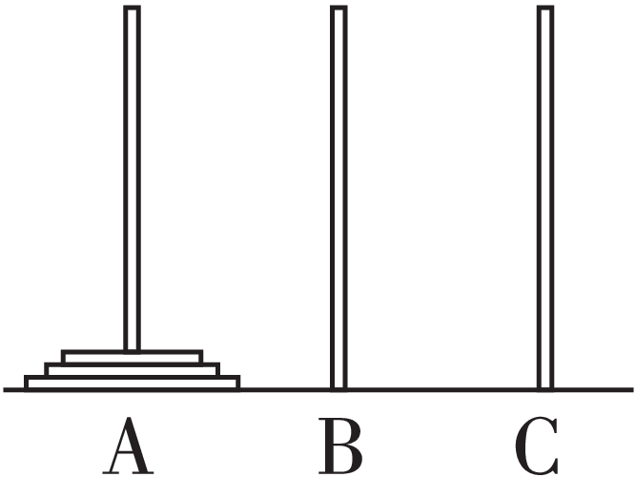
12. （选做）如图，A，B，C是固定在桌面上的三根立柱，其
中A柱上穿有三个大小不同的圆片，下面的直径总比上面的大.
现想将这三个圆片移动到B柱上，要求每次只能移动一片（叫移
动一次），被移动的圆片只能放入A，B，C三个立柱之一且较
大的圆片不能叠在较小的圆片上面，那么完成这件事情至少要
移动圆片多少次？

Slide 15
解：需分两步完成：（设最大的圆片为3，较小的为2，最小的
为1）
①先将最小的圆片移动到B柱上：1⇒B，2⇒C，1⇒C，3⇒B. 此
时完成了第一步，移动了4次；
②再将剩下两个圆片移到B柱上：1⇒A，2⇒B，1⇒B. 此时完成
了第二步，移动了3次.
所以完成这件事情至少要移动圆片3＋4＝7（次）.

Slide 16
演示完毕 谢谢观看

